Slide 1





KHỞI ĐỘNG
Liệt kê những vấn đề "nóng"
của cuộc sống hiện nay.

Slide 2


KHỞI ĐỘNG
Thế em đã bao giờ cùng trao đổi, bàn luận với người khác về các vấn đề xung quanh em chưa? Hoặc đã bao giờ em chia sẻ với người khác về ý kiến, quan điểm của em để thuyết phục họ hay chưa?

Slide 3


BÀI 8: NGHỊ LUẬN XÃ HỘI
Kĩ năng Nói và Nghe
THẢO LUẬN NHÓM VỀ MỘT VẤN ĐỀ
TRONG ĐỜI SỐNG

Slide 4



I. QUAN SÁT MẪU VÀ TÌM HIỂU CÁCH THỨC THỰC HIỆN
1. Quan sát mẫu
THINK - PAIR - SHARE
THINK: cá nhân HS suy nghĩ, trả lời
PAIR: HS trao đổi cặp đôi với bạn bên cạnh
SHARE: HS chia sẻ toàn lớp
Yêu cầu:
Xem video và trả lời các câu hỏi (phiếu học tập số 1)
https://www.youtube.com/watch?v=FVKPHQ1HIqs&t=81s
Thời gian xem video và suy nghĩ, thảoluận, chia sẻ: 9 phút

Slide 5







Slide 6




I. QUAN SÁT MẪU VÀ TÌM HIỂU CÁCH THỨC THỰC HIỆN
2. Cách thức trình bày ý kiến về một vấn đề
Bước 1: Chuẩn bị trước khi nói (xác định đề tài, người nghe, mục đích thảo luận, không gian và thời gian nói -> tìm ý, lập dàn ý
Bước 2: Trình bày bài nói (Luyện tập và trình bày bài nói)
Bước 3: Trao đổi, đánh giá, rút kinh nghiệm sau khi nói (sử dụng bảng kiểm để tự nhận xét và nhận xét sản phẩm của bạn)

Slide 7

I. QUAN SÁT MẪU VÀ TÌM HIỂU CÁCH THỨC THỰC HIỆN
3. Bảng kiểm tham khảo
BẢNG KIỂM KĨ NĂNG TRÌNH BÀY Ý KIẾN VỀ MỘT VẤN ĐỀ | ĐẠT | KĐ
Bài trình bày có đủ 3 phần: giới thiệu, nội dung và kết thúc
Mở đầu và kết thúc ấn tượng, thu hút
Trình bày trực tiếp, rõ ràng ý kiến của người nói về vấn đề
Đưa ra được lí lẽ, bằng chứng thuyết phục
Nói rõ, rành mạch và đúng thời gian quy định
Tự tin, nhìn vào người nghe khi nói, sử dụng giọng điệu và điệu bộ hợp lí
Ghi nhận và phản hồi lịch sự, thỏa đáng những câu hỏi
Biết bảo vệ ý kiến trước sự phản bác của người nghe

Slide 8
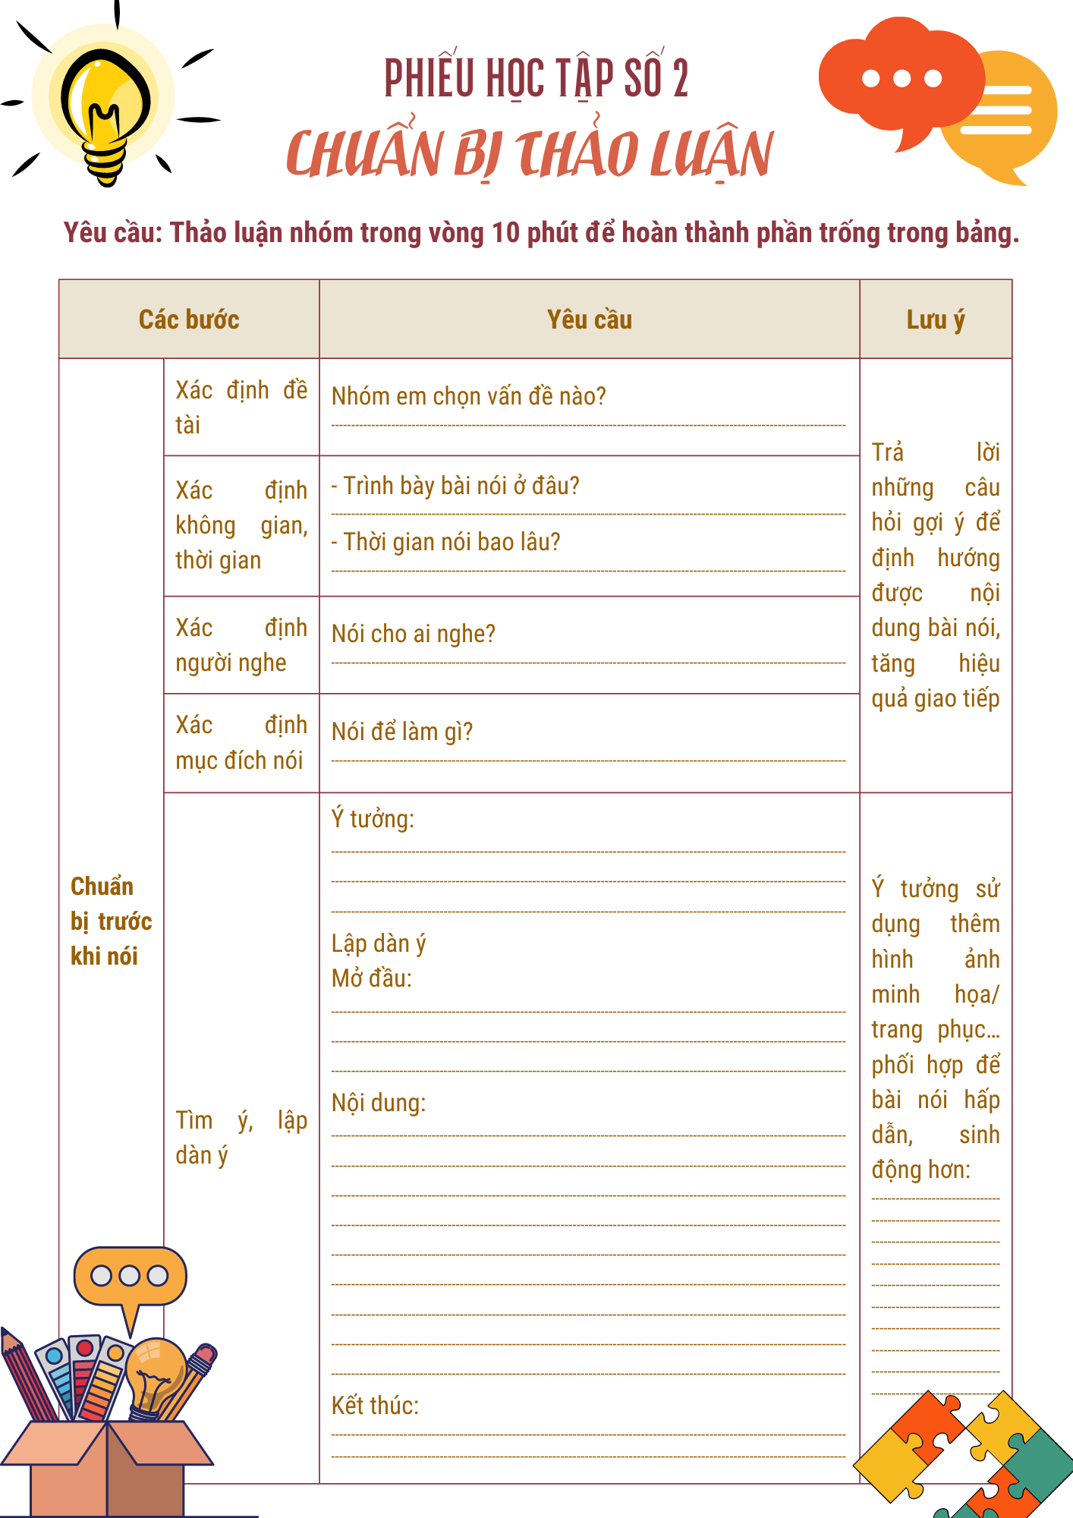
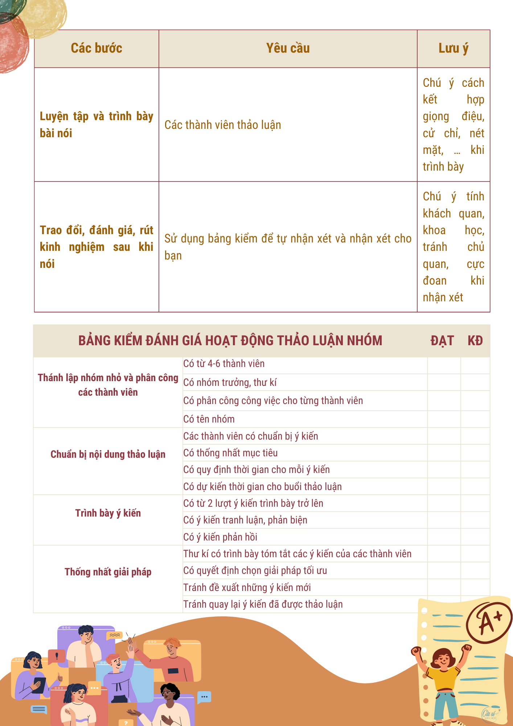

II. CHUẨN BỊ BÀI NÓI
• Thảo luận theo 4 nhóm
• Nội dung: PHT số 2
• Thời gian thảo luận: 10 phút

Slide 9



II. CHUẨN BỊ BÀI NÓI
CÁC BƯỚC | YÊU CẦU | YÊU CẦU | LƯU Ý
Chuẩn bị trước khi nói | Xác định đề tài | Trình bày ý kiến về một vấn đề | Trả lời những câu hỏi gợi ý để định hướng được nội dung bài nói, tăng hiệu quả giao tiếp
Chuẩn bị trước khi nói | Xác định không gian, thời gian | Trình bày ở đâu? Thời gian nói bao lâu? | Trả lời những câu hỏi gợi ý để định hướng được nội dung bài nói, tăng hiệu quả giao tiếp
Chuẩn bị trước khi nói | Xác định người nghe | Trình bày cho ai nghe? | Trả lời những câu hỏi gợi ý để định hướng được nội dung bài nói, tăng hiệu quả giao tiếp
Chuẩn bị trước khi nói | Xác định mục đích nói | Trình bày để làm gì? | Trả lời những câu hỏi gợi ý để định hướng được nội dung bài nói, tăng hiệu quả giao tiếp
Chuẩn bị trước khi nói | Tìm ý, lập dàn ý | Đặt ra những câu hỏi để tìm ý: Là gì? Như thế nào? Tác động ra sao? Vì sao? Bài học nhận thức và hành động là gì? | Có thể sử dụng thêm hình ảnh minh họa/video phối hợp để phần trình bày hấp dẫn, sinh động hơn

Slide 10
II. CHUẨN BỊ BÀI NÓI
CÁC BƯỚC | YÊU CẦU | YÊU CẦU | LƯU Ý
Luyện tập và trình bày bài nói | Có thể đứng trước gương trình bày hoặc trình bày cho bạn nghe | Có thể đứng trước gương trình bày hoặc trình bày cho bạn nghe | Chú ý cách kết hợp giọng điệu, cử chỉ, nét mặt,… khi trình bày

Slide 11
II. CHUẨN BỊ BÀI NÓI
CÁC BƯỚC | YÊU CẦU | YÊU CẦU | LƯU Ý
Trao đổi, đánh giá, rút kinh nghiệm sau khi nói | Sử dụng bảng kiểm để tự nhận xét và nhận xét cho bạn | Sử dụng bảng kiểm để tự nhận xét và nhận xét cho bạn | Chú ý tính khách quan, khoa học, tránh chủ quan, cực đoan khi

Slide 12
II. CHUẨN BỊ BÀI NÓI
CÁC BƯỚC | YÊU CẦU | YÊU CẦU | LƯU Ý
Chuẩn bị trước khi nói | Xác định đề tài | Trình bày ý kiến về một vấn đề | Trả lời những câu hỏi gợi ý để định hướng được nội dung bài nói, tăng hiệu quả giao tiếp
Chuẩn bị trước khi nói | Xác định không gian, thời gian | Trình bày ở đâu? Thời gian nói bao lâu? | Trả lời những câu hỏi gợi ý để định hướng được nội dung bài nói, tăng hiệu quả giao tiếp
Chuẩn bị trước khi nói | Xác định người nghe | Trình bày cho ai nghe? | Trả lời những câu hỏi gợi ý để định hướng được nội dung bài nói, tăng hiệu quả giao tiếp
Chuẩn bị trước khi nói | Xác định mục đích nói | Trình bày để làm gì? | Trả lời những câu hỏi gợi ý để định hướng được nội dung bài nói, tăng hiệu quả giao tiếp
Chuẩn bị trước khi nói | Tìm ý, lập dàn ý | Đặt ra những câu hỏi để tìm ý: Là gì? Như thế nào? Tác động ra sao? Vì sao? Bài học nhận thức và hành động là gì? | Có thể sử dụng thêm hình ảnh minh họa/video phối hợp để phần trình bày hấp dẫn, sinh động hơn
Luyện tập và trình bày bài nói | Có thể đứng trước gương trình bày hoặc trình bày cho bạn nghe | Có thể đứng trước gương trình bày hoặc trình bày cho bạn nghe | Chú ý cách kết hợp giọng điệu, cử chỉ, nét mặt,… khi trình bày
Trao đổi, đánh giá, rút kinh nghiệm sau khi nói | Sử dụng bảng kiểm để tự nhận xét và nhận xét cho bạn | Sử dụng bảng kiểm để tự nhận xét và nhận xét cho bạn | Chú ý tính khách quan, khoa học, tránh chủ quan, cực đoan khi

Slide 13



III. TRÌNH BÀY BÀI NÓI
  HS thực hiện trình bày bài thảo luận theo nhóm
  Các nhóm có 10 phút để luyện tập nói trong nhóm
  Mỗi em có tối đa 5 phút trình bày bài nói và 5 phút để lắng nghe nhận xét cũng như phản hồi nhận xét của các em khác

Slide 14




IV. ĐÁNH GIÁ, RÚT KINH NGHIỆM
Đánh giá dựa trên bảng kiểm
Rút kinh nghiệm

Slide 15


V. VẬN DỤNG
Yêu cầu:
- Mỗi HS thực hiện nhiệm vụ trình bày ý kiến về một vấn đề đời sống – quay video gửi lại cho GV
- Các ví dụ có thể sử dụng để trình bày ý kiến:
+ Có người cho rằng: “Việc sử dụng các từ tiếng Anh trong giao tiếp của người Việt trẻ đang làm mất đi sự trong sáng của tiếng Việt”. Ý kiến của em thế nào?
+ Em có ý kiến gì về nhận xét: “Đi tham quan, du lịch, chúng ta sẽ được mở rộng tầm mắt. học hỏi được nhiều điều”?
+ Ý kiến của em như thế nào về vai trò của gia đình với mỗi người?
+ Trình bày ý kiến của em về câu nói của Lê-nin: Học, học nữa, học mãi.

Slide 16
V. VẬN DỤNG
Lưu ý:
+ HS vận dụng kĩ năng nói và nghe để trình bày ý kiến về một vấn đề đời sống
+ Video quay rõ tối thiểu là chân dung học sinh, quay ngang điện thoại
+ Âm thanh rõ, không lẫn tạp âm
+ Độ dài video không quá 10 phút
+ Hạn nộp: 1 tuần

